Slide 1
Binary Search
瞬联软件科技(北京)有限公司
CIeNET - PROPRIETARY

Slide 2
目录
二分查找的基本原理
二分查找之迭代开发
遇到的问题与经验
二分查找的优化
非递归与递归区别
小游戏 猜数
知识分享
Topic Website
mm/dd/yyyy
CIeNET - PROPRIETARY

Slide 3
二分查找的先决条件
必须采用顺序存储结构
必须按关键字大小有序排列
  升序集合
  降序集合
算法时间复杂度
  假设其数组长度为n，其算法复杂度为o（logn）
  顺序查找在最坏情况下使用O(n)次比较,二分查找算法最坏情形复杂度O(logn)次比较,二分查找算法比之顺序查找最坏情况下要好.
mm/dd/yyyy
CIeNET - PROPRIETARY

Slide 4
二分查找的算法思想
在有序表中，取中间记录作为比较对象，
若给定值与中间记录的关键码相等，则查找成功；若给定值小于中间记录的关键码，则在中间记录的左半区继续查找；
若给定值大于中间记录的关键码，则在中间记录的右半区继续查找。不断重复上述过程，直到查找成功。如果所查找的区域无记录，查找失败。
核心思想四个字：取中比较
mm/dd/yyyy
CIeNET - PROPRIETARY

Slide 5
二分查找优缺点
优点
  比较次数少，查找速度快，平均性能好
缺点
  要求待查表为有序表，且插入删除困难
适用于不经常变动而查找频繁的有序列表
mm/dd/yyyy
CIeNET - PROPRIETARY

Slide 6
例示一
查找Key = 35
r[]
    low=1,high=11, mid=(low+high)/2=6
    Key<r[mid] : 在左半部分继续查找。
    low=1,high=mid-1=5, m=(low+high)/2=3。
    Key>r[mid] : 在右半部分继续查找。
    low=mid+1=4, high=5, mid=(low+high)/2=4。
    r[m]==Key :查找成功。
1 2 3 4 5 6 7 8 9 10 11
12
21
30
35
38
40
48
55
56
60
64
mm/dd/yyyy
CIeNET - PROPRIETARY

Slide 7
例示二
查找Key = 50
low=1,high=11, m=(low+high)/2=6。
r[mid]<key : 在右半部分继续查找。
low=mid+1=7,j=11, mid=(low+high)/2=9。
r[mid]>key : 在左半部分继续查找。
low=7, high=mid-1=8, mid=(low+high)/2=7
r[m]<key : 在右半部分继续查找。
low=mid+1=8,high=8, mid=(low+high)/2=8
r[mid]>key : 在左半部分继续查找。
low=8, high=mid-1=7 , low>high: 查找失败
1 2 3 4 5 6 7 8 9 10 11
12
21
30
35
38
40
48
55
56
60
64
mm/dd/yyyy
CIeNET - PROPRIETARY

Slide 8
时间复杂度
常见时间复杂度按优劣排序
  O(1), O(log n), O(n), O(n log n), O(n²), O(n^{k}), O(2^{n})
二分查找时间复杂度是O(log n)
二分查找主要是解决在“一堆数中找出指定的数”这类问题。
mm/dd/yyyy
CIeNET - PROPRIETARY

Slide 9
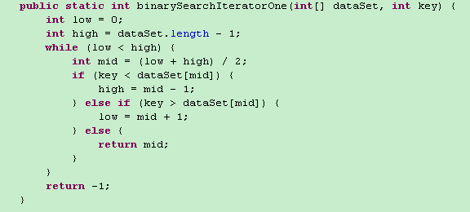
Iterator One Code
mm/dd/yyyy
CIeNET - PROPRIETARY

Slide 10
二分查找程序很难编写正确
Knuth 在其《Sorting and Searching》一书指出，尽管第一个二分查找程序于1946年就已经发布了，但是第一个没有bug的二分查找程序是在1962年才出现。
mm/dd/yyyy
CIeNET - PROPRIETARY

Slide 11
Iterator One Issue
存在的问题
  while (low < high)
  { // 循环体 }
  临界值的BUG，一般来说分两种情况,一种是左闭右开区间,类似于[low, high),一种是左闭右闭区间,类似于[low, high],即查找不到最后一个或第一个值。
mm/dd/yyyy
CIeNET - PROPRIETARY

Slide 12
Iterator One Solution
解决方法
  比较到最后两个数时，再次判断到底是哪个值和查找的值相等。需要注意的是, 循环体外的初始化条件,与循环体内的迭代步骤, 都必须遵守一致的区间规则,也就是说,如果循环体初始化时,是以左闭右开区间为边界的,那么循环体内部的迭代也应该如此.如果两者不一致,会造成程序的错误.
  while (low <= high)
mm/dd/yyyy
CIeNET - PROPRIETARY

Slide 13
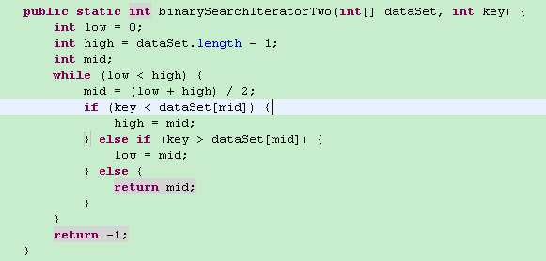
Iterator Two Code
mm/dd/yyyy
CIeNET - PROPRIETARY

Slide 14
Iterator Two Issue
这个程序采用的是左闭右闭的区间.但是,当dataSet[mid] > key 的时候,那么下一次查找的区间应该为[mid + 1, high], 而这里变成了[mid, high];当dataSet[mid] < key 的时候,那么下一次查找的区间应该为[low, mid - 1], 而这里变成了[low, mid].两个边界的选择都出现了问题, 因此,有可能出现某次查找时始终在这两个范围中轮换,造成了程序的死循环
mm/dd/yyyy
CIeNET - PROPRIETARY

Slide 15
Iterator Two Solution
当 if (key > dataSet[mid]) 时，不应当让low直接等于mid, 应该是等于 mid + 1
mm/dd/yyyy
CIeNET - PROPRIETARY

Slide 16
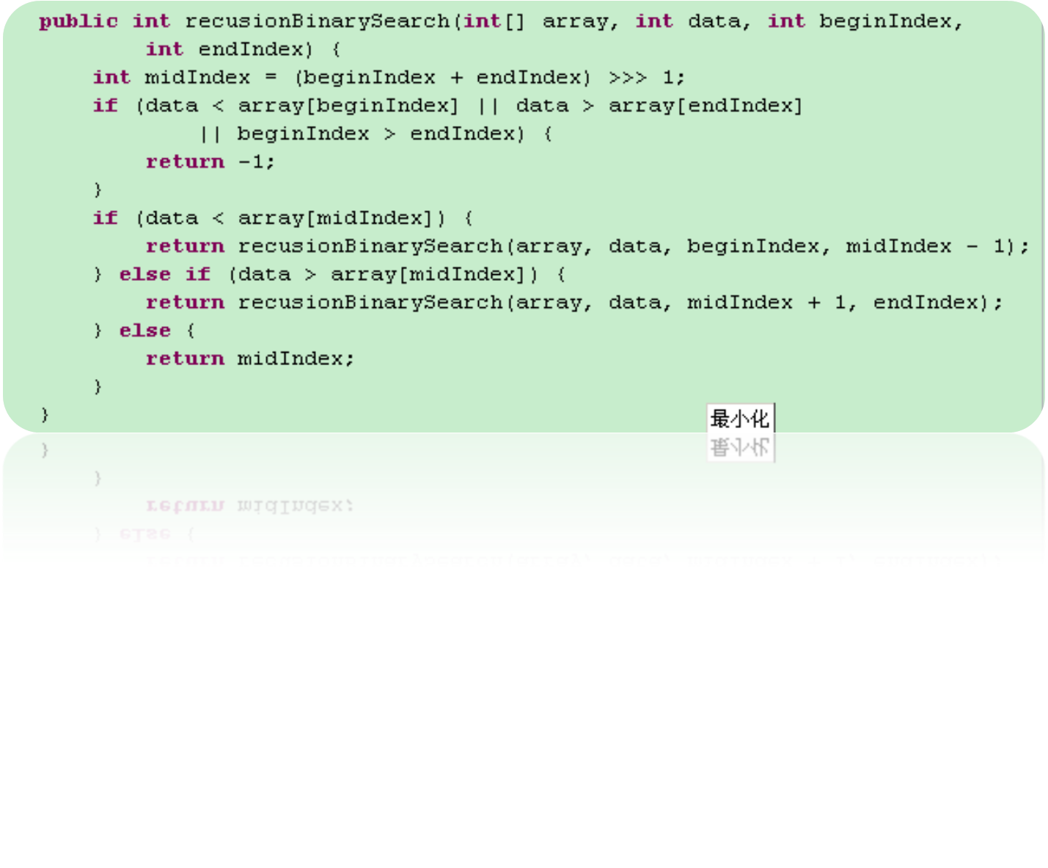
Iterator Three Code
mm/dd/yyyy
CIeNET - PROPRIETARY

Slide 17
Iterator Three Issue
由于递归需要系统堆栈，所以空间消耗比较大，如果递归的深度过大，可能系统撑不往
mm/dd/yyyy
CIeNET - PROPRIETARY

Slide 18
非递归与递归总结一
非递归优点：
  效率高，运行时间只循环次数增加而增加，没什么额外开销，空间上没有什么太大变化和增加。
  避免了一系列函数调用和返回中所涉及到的参数传递和返回值的额外开销。
非递归缺点：
  存在不容易理解，编写复杂问题时不容易实现，代码会有不利于维护的情况
mm/dd/yyyy
CIeNET - PROPRIETARY

Slide 19
非递归与递归总结二
递归优点：
  代码更简洁清晰，可读性好
  对于数据量小，实现比较复杂，用递归更有利于代码维护
递归缺点：
  函数调用是需要有开销的，而且递归的次数受堆栈大小的限制
mm/dd/yyyy
CIeNET - PROPRIETARY

Slide 20
非递归与递归总结三
引用《算法设计与分析（第二版）》里的一段话：结构清晰，可读性强，而且容易用数学归纳法来证明算法的正确性，而且它为设计算法，调试程序带来很大方便。然而递归算法的运行效率较低，无论是耗费的计算时间还是占用的存储空间都比非递归算法要多，仅仅是机械地模拟还不能达到减少计算时间和存储空间的目的。因此，还需要根据具体程序和特点对递归调用的工作栈进行简化，尽量减少栈的操作，压缩栈存储以达到节省计算时间和存储空间的目的。
mm/dd/yyyy
CIeNET - PROPRIETARY

Slide 21
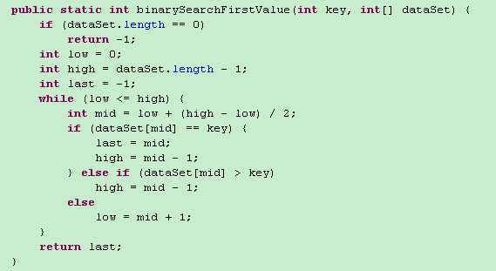
Iterator Four Code
获取Key第一个元素的位置
mm/dd/yyyy
CIeNET - PROPRIETARY

Slide 22
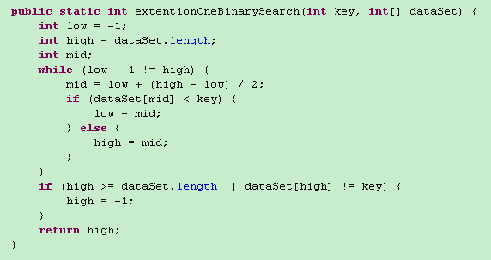
Iterator Five Code
mm/dd/yyyy
CIeNET - PROPRIETARY

Slide 23
优化总结
临界区问题，是要在编程中注意和考虑的
死循环问题
mid = (low + high) / 2的改进
  如果当low+high的结果大于表达式结果类型所能表示的最大值时，就会产生溢出后再除2是不会产生正确结果的。
  正确的做法应该是:
  mid = low + (high - low) / 2;
mm/dd/yyyy
CIeNET - PROPRIETARY

Slide 24
总结
遇到乘2除2情况下，可以使用位移操作
  mid = low + ((high - low) >>> 1 );
变量的定义，在定义在循环体之外，要给予赋初值
益出问题，定义数据集超出了Heap的范围
mm/dd/yyyy
CIeNET - PROPRIETARY

Slide 25
忽略微观效率，集中于获得一个简单，正确以及可维护的程序
mm/dd/yyyy
CIeNET - PROPRIETARY

Slide 26

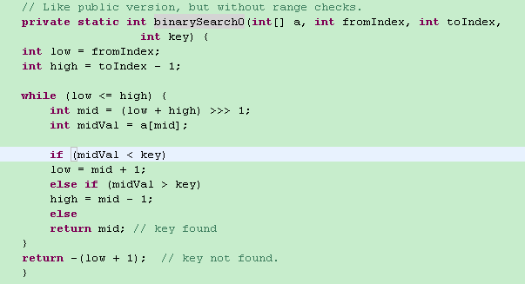
JDK Source
Binary search in Arrays.java
mm/dd/yyyy
CIeNET - PROPRIETARY

Slide 27
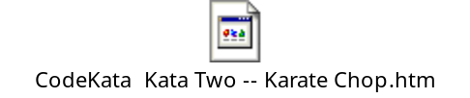
相关资料
Code storage
  https://github.com/xblogs/AlgorithmPrj.git
  SSH:git@github.com:xblogs/AlgorithmPrj.git
Topic
http://codekata.pragprog.com/2007/01/kata_two_karate.html
mm/dd/yyyy
CIeNET - PROPRIETARY

Slide 28
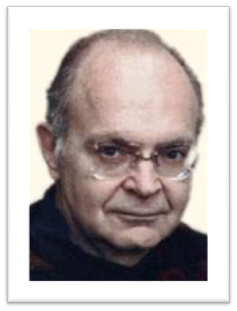
算法界牛人一
Don E.Knuth 中文名：高德纳
伟大的智者
程序设计技术的先驱
经典著作《计算机程序设计艺术》
更是被誉为算法中“真正”的圣经，像KMP和LR(K)这样令人不可思议的算法，在此书比比皆是
mm/dd/yyyy
CIeNET - PROPRIETARY

Slide 29

算法界牛人二
Jon Bentley
世界著名计算机科学家，
被誉为实践探索先锋，
影响算法发展的十位大师之一。
经典著作《编程珠玑》
他培养了包括Tcl语言设计者John Ousterhout、Java语言设计者James Gosling、《算法导论》作者之一Charles Leiserson在内的许多计算机科学大家。
mm/dd/yyyy
CIeNET - PROPRIETARY

Slide 30
        Any Question？
mm/dd/yyyy
CIeNET - PROPRIETARY

